Slide 1
Модель данных Anchor

Slide 2
План воркшопа
Виды моделей данных
Data Vault – вспоминаем теорию из материалов модуля "Аналитические базы данных"
Якорная модель данных – погружение в теорию
Пример применения якорной модели
Практика – научиться использовать якорную модель
Пара слов об оптимизации

Slide 3
Виды моделей данных
Звезда, снежинка
Data Vault 2.0 & Anchor model
Преимущества
Гибкость и расширяемость модели данных – можно легко добавлять новые сущности и атрибуты
Нет избыточности информации
Минимизация занимаемого пространства при хранении истории
Быстрый старт – не надо долго думать над моделью и проектировать ее целиком
Недостатки
Сложность использования при построении широких витрин – требуется большое количество джойнов
Ограничения СУБД по работе с большим количеством таблиц (Hive - expect performance issues if total number of objects exceeds 500,000)
Преимущества
Удобная для анализа структура: таблицы фактов и измерений
Для выборки данных нужно минимум джойнов таблиц
Недостатки
Сложности с расширением модели данных (например, при изменении связи с 1:M на M:M)
Избыточность информации из-за денормализации, наличие null значений
Notes:
Инмон, Кимбалл (3NF, Звезда)
https://stackoverflow.com/questions/73441453/maximum-number-of-databases-and-tables-in-hive-metastore
https://community.cloudera.com/t5/Support-Questions/Max-number-of-databases-and-tables-allowed-in-Hive-Metastore/td-p/351053&cd=2&hl=ru&ct=clnk&gl=ru

Slide 4
Слои DWH / DL
STG
DDS
CDM
REP
Модель источника AS-IS
<Модель данных>
Денормализация
Формат отчета

Slide 5
Data Vault 2.0 Краткий обзор

Slide 6
Data Vault 2.0 Объекты модели
Hub
Satellite
Link
Хаб – сущность с позиции бизнеса
Hub таблица хранит:
Id сущности (суррогатный ключ)
Бизнес-ключ
Дата загрузки
Ссылка на источник
Записи в хабах не изменяются и не имеют версий
Пример hub таблицы:
Работник
Магазин
Спутник – описательные атрибуты хаба или cсылки
Данные из разных систем-источников кладут в разные спутники
Слабо изменяемые атрибуты (ИНН) и сильно изменяемые атрибуты (Адрес) – разные таблицы satelite
Каждая satelite таблица хранит:
Id таблицы Hub (ключ родителя, он всегда один)
Дата загрузки
Ссылка на источник
Перечень атрибутов
Пример satelite таблицы:
Номер паспорта
Название магазина
Ссылка – таблица связи хабов между собой
Ссылка может иметь свои атрибуты
Каждая link таблица хранит:
Id из таблицы hub1
Id из таблицы hub2
Дата загрузки
Пример link таблицы:
Работник - Магазин
Notes:
Аналитические Б

Slide 7
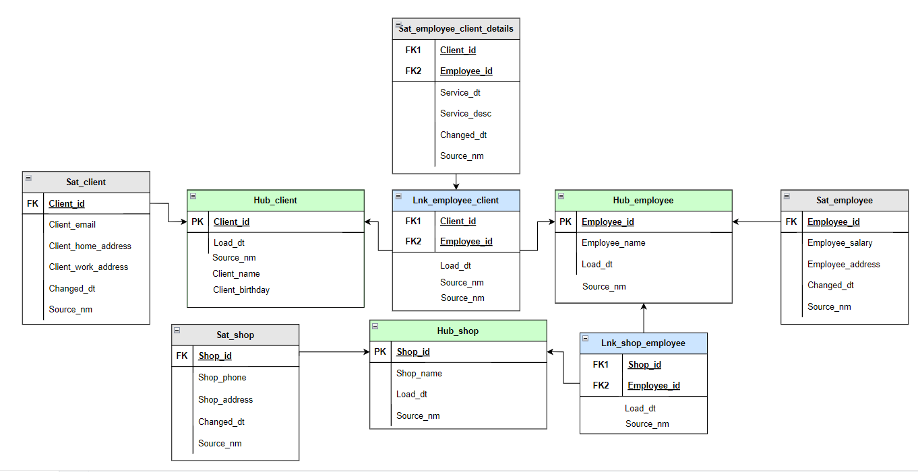
Data Vault 2.0 - пример

Slide 8
Anchor model Якорная модель

Slide 9
Anchor – якорная модель Общая теория
Нормализация модели Data Vault 2.0
Высокая степень нормализации – 6NF
Каждому атрибуту своя таблица
Используется когда необходимо обеспечить возможность постоянного автоматизированного расширения модели данных
Примеры:
Обработка ClickStream пользователей на сайте (Avito)
Хранилище над быстро меняющейся системой (Яндекс.Go)

Slide 10
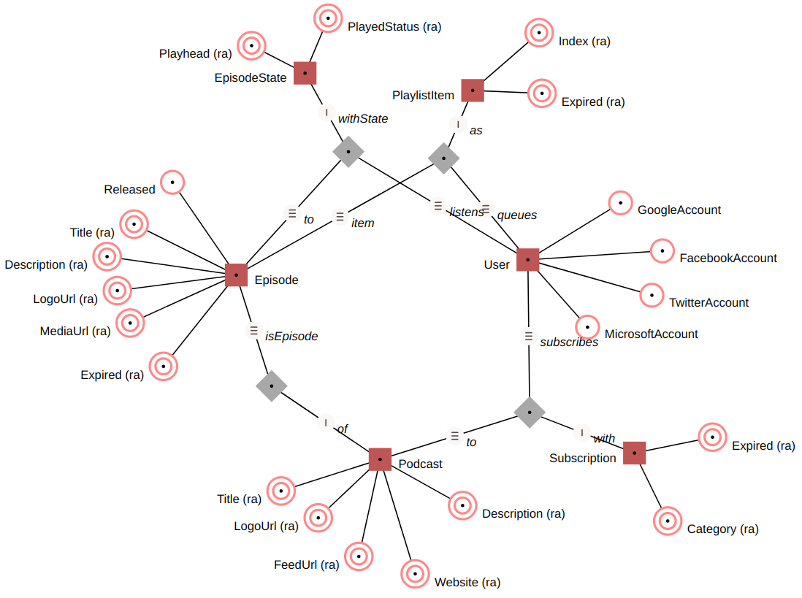
Абстрактный пример

Slide 11
Anchor – якорная модель Объекты модели
Anchor
Attribute
Tie
Якорь - сущность, объект
Anchor таблица хранит:
Id сущности (суррогатный ключ)
Дата загрузки
Ссылка на источник
Пример anchor таблицы:
Работник
Магазин
Атрибут – атрибут сущности, свойство объекта
Каждый атрибут – отдельная таблица
Каждая attribute таблица хранит:
Id атрибута (суррогатный ключ)
Дата загрузки
Значение атрибута
Ссылка на источник
Пример attribute таблицы:
ФИО
Название магазина
Связь – хранение связей между объектами
Связь всегда M:M
У tie обычно не бывает атрибутов. Только id сущности и id связанного атрибута
Пример tie таблицы:
Работник-Магазин

Slide 12

Anchor Naming convention
Строгих правил нет, но нужно уметь легко определять, какие атрибуты к каким якорям относятся и между какими якорями установлена связь
Якорь: есть название (Client), к нему создаем краткое название 2 буквы (CL) CL_Client
Атрибут: краткое имя якоря + краткое имя атрибута (3 буквы) + имя атрибута CL_NME_client_name
Связь: название якоря 1 + роль + название якоря 2 + роль CL_by_MG_was_served

Slide 13
Anchor vs Data Vault 2.0 Общее сравнение
Data Vault 2.0
Data Driven
Просто, но есть вероятность масштабных переработок схемы
Применимы повсеместно
Anchor
Domain driven
Практически не задумываясь
Нет
Параметры
сравнения
Возможность расширения схемы
Группирование данных по признакам
Парадигма
Обеспечение историчности
Да, но есть нюансы с часто изменяемыми атрибутами
Да, история изменений по каждому атрибуту
Автоматизация загрузки
Требует усилий
Легко
Notes:
Есть еще Knots – аналоги dict

Slide 14
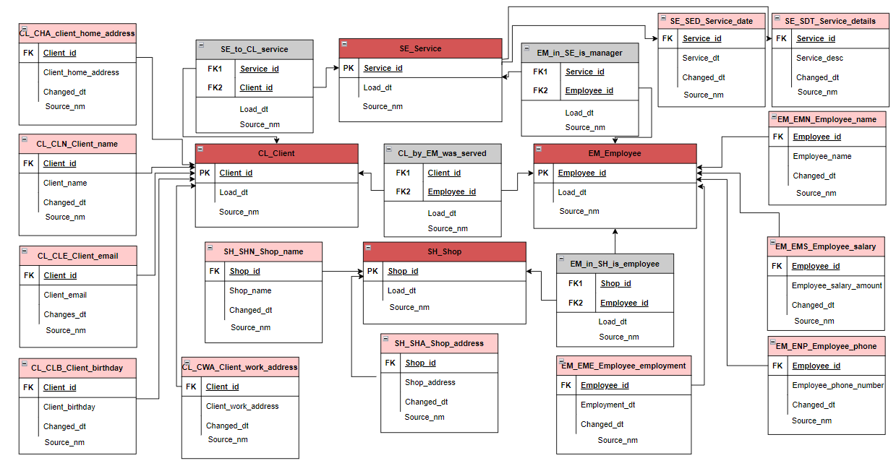
Anchor – пример

Slide 15
Практика

Slide 16
Задание
Проектирование
anchor модели
Предметная область:
Доставка еды
Основные сущности к моделированию:
Рестораны (id, name)
Курьеры (id, name)
Доставки (order_id, order_ts, delivery_id, courier_id, address, delivery_ts, restaurant_id)
Выбрать спикера от команды
Построить модель предметной области по якорной модели (anchor model)
Draw.io
Zoom notes
Тайминг – 30 минут
Notes:
DWH для нескольких источников

Slide 17
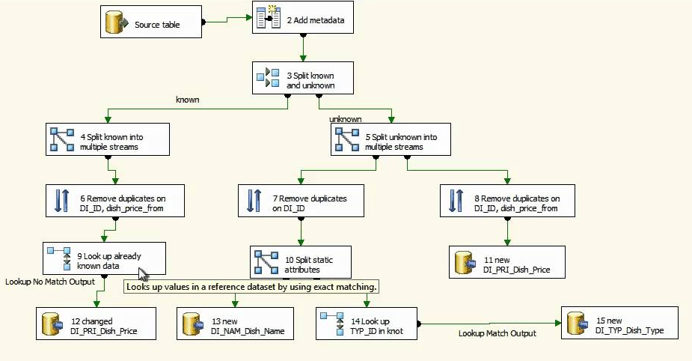
ETL template
Source: https://www.anchormodeling.com/

Slide 18
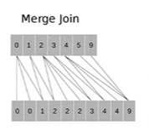
Anchor – якорная модель Оптимизация физической модели
Join elimination
Анализ запроса на предмет использования таблиц:
Если в запросе из таблицы не выбирается и не используется ни одного атрибута – такая таблицы из плана запроса исключается
Применяется в основном для оптимизации выборки части атрибутов из view
Cluster index + merge join
Добавление кластерного индекса на суррогатные ключи обеспечивает хранение данных в отсортированном виде, который будет оптимален для джойна таблиц через merge join

Slide 19
Data Vault 2.0 & Ankor Комбинация подходов
Часто используют комбинацию этих моделей: хабы, сателлиты и линки из DV 2.0 и гранулярность Anchor
Примеры:
Сибур: https://sibur.digital/84-osobennosti-data-driven-v-neftekhimii
Яндекс.Go: https://habr.com/ru/company/yandex/blog/557140/

Slide 20
Дополнительные материалы
Обзор гибких методологий проектирования DWH: https://habr.com/ru/company/glowbyte/blog/515940/
Введение в Data Vault: https://habr.com/ru/post/348188/
База информации по якорной модели: https://www.anchormodeling.com/
Опыт Avito по внедрению якорной модели: https://habr.com/ru/company/avito/blog/322510/
Опыт внедрения гибридной модели Сибур: https://sibur.digital/84-osobennosti-data-driven-v-neftekhimii
Опыт внедрения гибридной модели Яндекс.Go: https://habr.com/ru/company/yandex/blog/557140/

Slide 21

Вопросы
Форма обратной связи
https://forms.yandex.ru/surveys/13455830.189b087255256c553d687bbcc02d930cdd2da94c/

